Slide 1
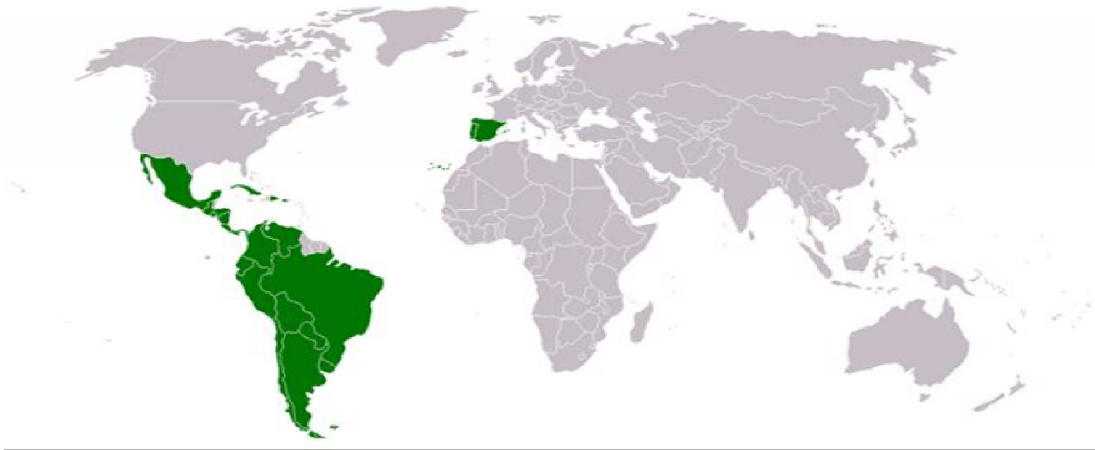
ESTUDIOS DE IBEROAMÉRICA
Facultad de Economía

Slide 2
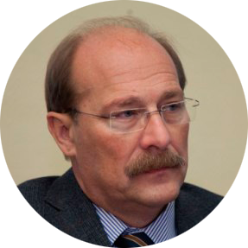
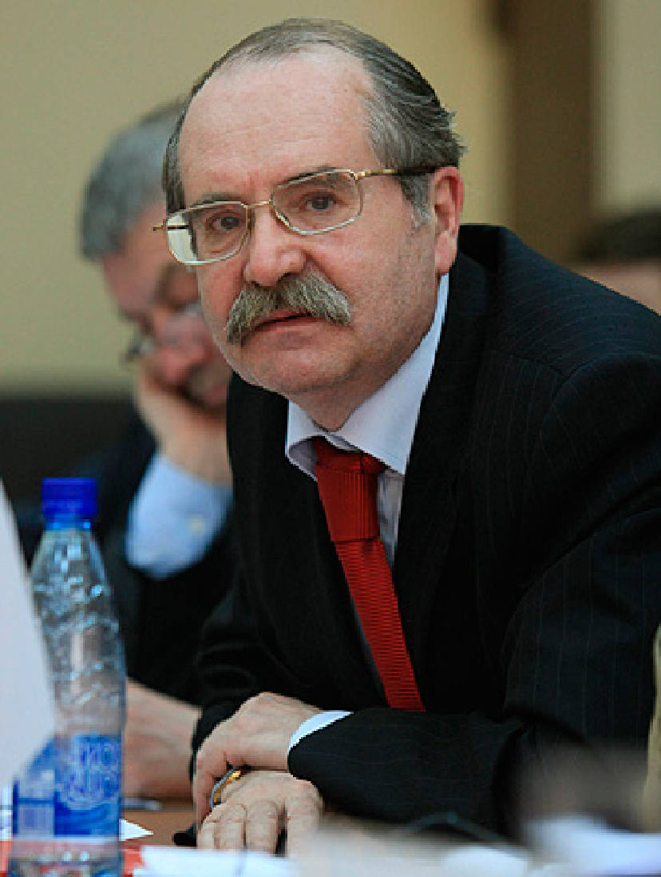
Datos generales sobre la Facultad de Economía
La Facultad tiene más de 50 años de historia (es una de las primeras de la RUDN)
3 000 estudiantes, la tecera parte son estudiantes extranjeros
Programas de grado en: Economía, Administración, Estudios regionales (de Iberoamérica)
Programas de Máster en: Economía, Finanzas y crédito, Administración de personal, Administración de empresas, Estudios contemporáneos de América Latina
Jefe de la Cátedra de Estudios de Iberoamérica
Dr. Vladimir M. Davydov
Decano
Dr. Yury N. Moseikin

Slide 3
Programa de grado
“Estudios regionales de Iberoamércia”
Ciencias enconómicas Teoría económica, Macroeconomía, Economías iberoamericanas, Tendencias del desarrollo económico en Iberoamérica, Cooperación económica entre Rusia e Iberoamérica, etc.
Derecho Teoría del Estado y de derecho, Derecho internacional
Metodología de investigación e informática Los métodos de análisis matemático en las ciencias sociales y humanistas, Teconologías informaticas en el proceso de investigación, El entorno global informático, etc.
Lenguas extranjeras
Ciencias políticas Geopolitica en el Hemisferio Occidental, Conflictos y su resolución en América Latina, Teoría de relaciones internacionales, Historia del pensamiento político, Procesos de integración en América Latina, Política exterior de países de Iberoamérica, etc.
Historia, cultura y problemas de identidad Historia y cultura de países de Iberoamérica, Étnias y religión en los paises de Iberoamérica, Problemas de identidad en América Latina, La lucha por los derechos humanos en América Latína, etc.
4 años
Grado en estudios regionales
2 idiomas extranjeros
Idioma: ruso
Costo: 310 000 rublos

Slide 4
Programa de Máster en Estudios Contemporáneos de América Latina
(en español)
Módulo 1. Tendencias socio-culturales.
Tendencias del desarrollo socio-cultural en AL
Módulo 2. Economía y comercio.
Sistemas bancarios nacionales y relaciones con instituciones financieras internacionales
Dotación de recursos naturales y la eficiencia y limitación en su utilización
Modulo 3. Políticas de Estado.
Instalación y consolidación de instituciones democráticas en los países de la región
Teorías del desarrollo socio-económico en AL
Comercio e inversiones de capital en el marco de las relaciones económicas internacionales
El Estado de América Latina: problemas de eficiencia y modernización
Pobreza y desigualdad en AL
Educación y regulación del capital humano
Conflictos sociales y las vías de superación
Estrategias del Desarrollo Sostenible: experiencia mundial y práctica en los países de América Latína
Problemas de identidad y derechos humanos
Módulo 4. Procesos regionales e internacionales.
Posicionamiento de Latinoamérica frente a la problemática de las relaciones políticas internacionales
Procesos de integración en AL
La cooperación económica y comercial entre Rusia y AL
Problemas de seguridad de Estado
Seguridad alimentaria: amenazas globales y espicifidad de AL
2 años
idioma: español
Grado: Máster en Economía
Costo: 260 800 rublos ($ 5200)

Slide 5
!
Más información
!
!
Dra. Arina A. Andreeva
Profesora titular, Cátedra de Estudios de Iberoamérica
Universidad Rusa de la Amistad de los Pueblos
E-mail: andreeva_aa@pfur.ru

